Slide 1
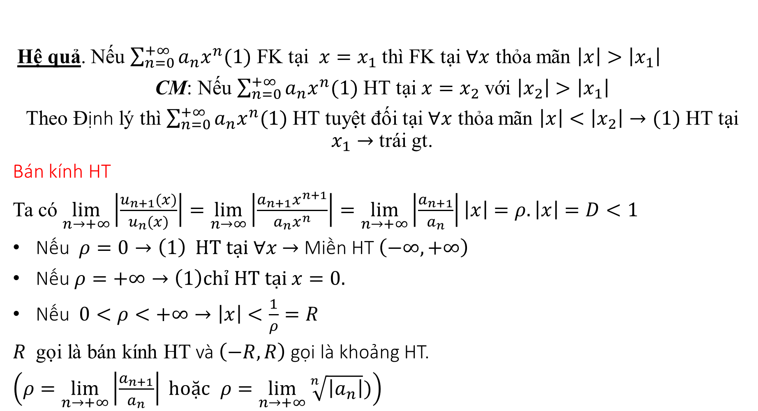
Định lý Abel(tiếp)
Hệ quả. Nếu $\sum_{n=0}^{+∞}{a_{n}x^{n}(1)}$ FK tại $x=x_{1}$ thì FK tại $∀x$ thỏa mãn $\left|x\right|>\left|x_{1}\right|$
CM: Nếu $\sum_{n=0}^{+∞}{a_{n}x^{n}(1)}$ HT tại ${x=x}_{2}$ với $\left|x_{2}\right|>\left|x_{1}\right|$
Theo Định lý thì $\sum_{n=0}^{+∞}{a_{n}x^{n}(1)}$ HT tuyệt đối tại $∀x$ thỏa mãn $\left|x\right|<\left|x_{2}\right|→(1)$ HT tại $x_{1}→$ trái gt.
Bán kính HT
Ta có $\lim_{n→+∞}\left|\frac{u_{n+1}(x)}{u_{n}(x)}\right|=\lim_{n→∞}\left|\frac{a_{n+1}x^{n+1}}{a_{n}x^{n}}\right|=\lim_{n→+∞}\left|\frac{a_{n+1}}{a_{n}}\right|\left|x\right|=ρ.\left|x\right|=$ $D<1$
Nếu $ρ=0→\left(1\right) HT tại ∀x$ $→$ Miền HT $\left(−∞,+∞\right)$
Nếu $ρ=+∞→\left(1\right)chỉ HT tại$ $x=0.$
Nếu $0<ρ<+∞→\left|x\right|<\frac{1}{ρ}=R$
$R$ gọi là bán kính HT và $\left(−R,R\right)$ gọi là khoảng HT.
$\left(ρ=\lim_{n→+∞}\left|\frac{a_{n+1}}{a_{n}}\right| \text{ho}\text{ặ}\text{c} ρ=\lim_{n→+∞}{\sqrt[n]{\left|a_{n}\right|})}\right)$

Slide 2
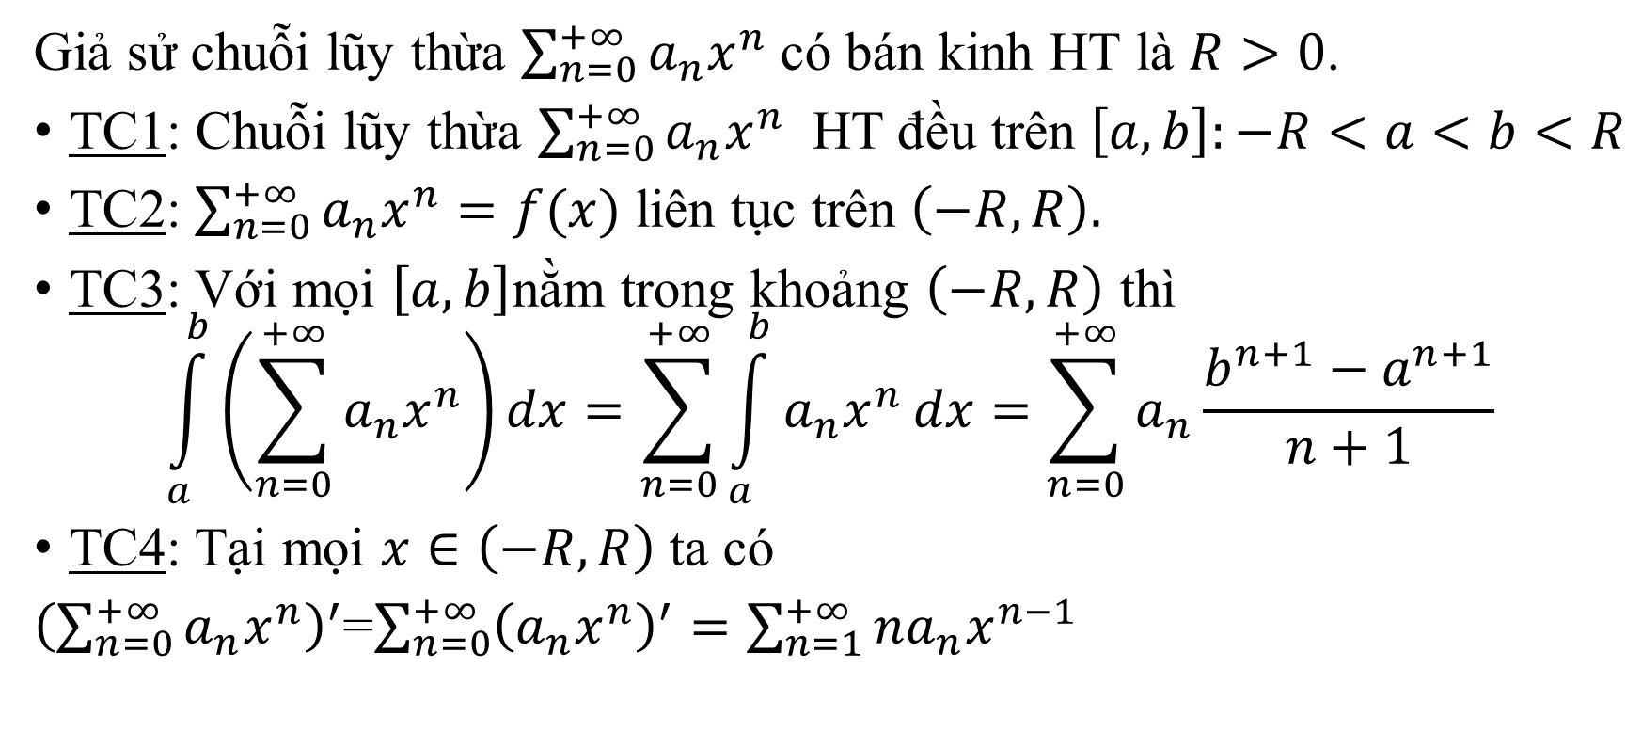
2. Các tính chất của chuỗi lũy thừa
Giả sử chuỗi lũy thừa $\sum_{n=0}^{+∞}{a_{n}x^{n}}$có bán kinh HT là $R>0$.
TC1: Chuỗi lũy thừa $\sum_{n=0}^{+∞}{a_{n}x^{n}}$ HT đều trên $\left[a,b\right]:−R<a<b<R$
TC2: $\sum_{n=0}^{+∞}{a_{n}x^{n}}=f(x)$ liên tục trên $\left(−R,R\right).$
TC3: Với mọi $\left[a,b\right]$nằm trong khoảng $\left(−R,R\right)$ thì
$$\int_{a}^{b}{\left(\sum_{n=0}^{+∞}{a_{n}x^{n}}\right)dx=\sum_{n=0}^{+∞}{\int_{a}^{b}{a_{n}x^{n}}}dx}=\sum_{n=0}^{+∞}{a_{n}\frac{b^{n+1}−a^{n+1}}{n+1}}$$
TC4: Tại mọi $x∈\left(−R,R\right)$ ta có
${\left(\sum_{n=0}^{+∞}{a_{n}x^{n}}\right)}^{′}$=$\sum_{n=0}^{+∞}{{\left(a_{n}x^{n}\right)}^{′}=\sum_{n=1}^{+∞}{na_{n}x^{n−1}}}$

Slide 3
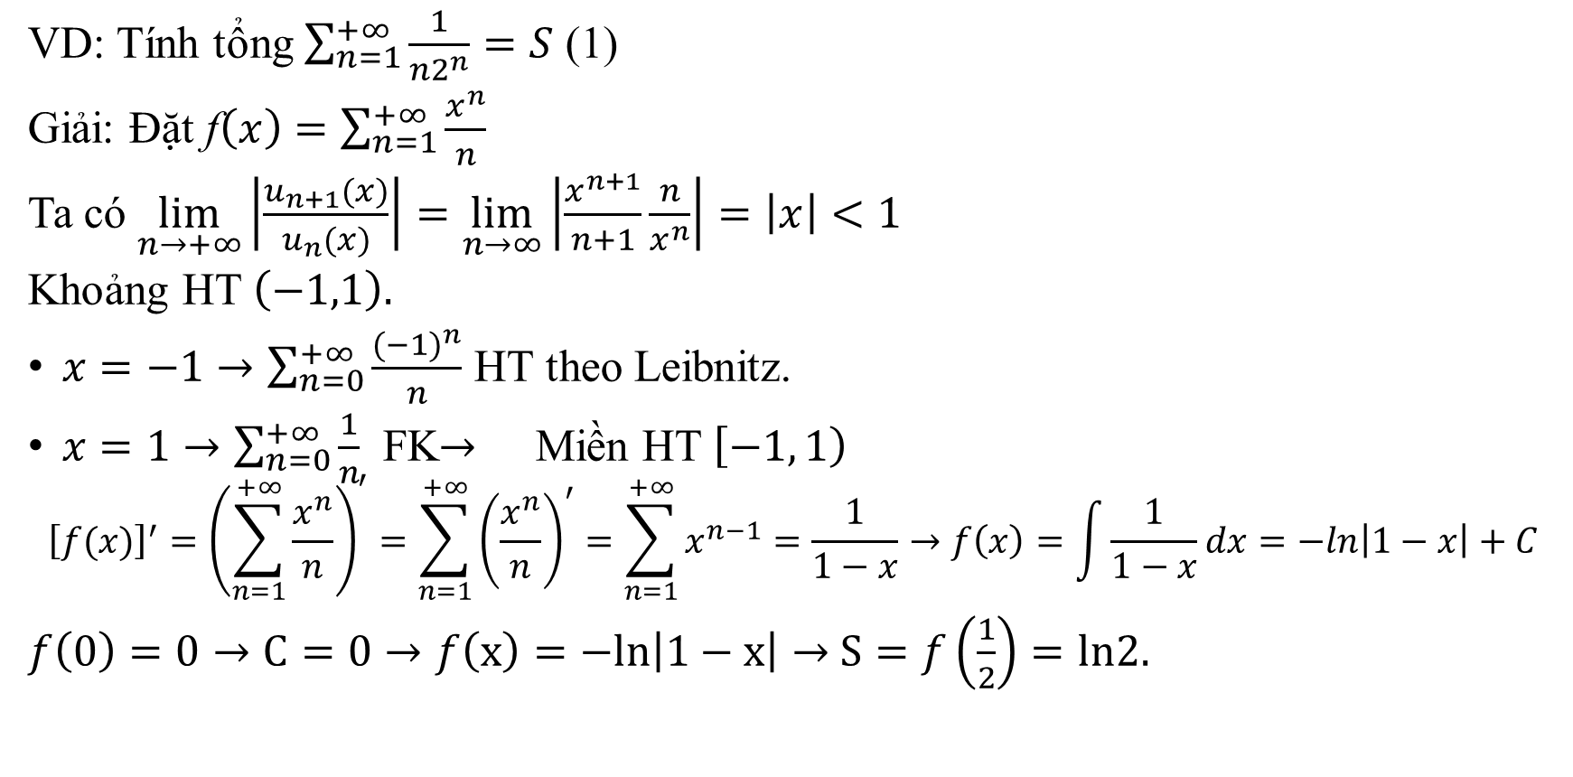
3. Ứng dụng tính tổng của chuỗi
VD: Tính tổng $\sum_{n=1}^{+∞}{\frac{1}{n2^{n}}=S}$ (1)
Giải: Đặt f$\left(x\right)=\sum_{n=1}^{+∞}{\frac{x^{n}}{n}}$
Ta có $\lim_{n→+∞}\left|\frac{u_{n+1}(x)}{u_{n}(x)}\right|=\lim_{n→∞}\left|\frac{x^{n+1}}{n+1}\frac{n}{x^{n}}\right|=\left|x\right|<1$
Khoảng HT $\left(−1,1\right).$
$x=−1→\sum_{n=0}^{+∞}{\frac{{(−1)}^{n}}{n}}$ HT theo Leibnitz.
$x=1→\sum_{n=0}^{+∞}{\frac{1}{n}}$ FK$→$ Miền HT $\left[−1,\left.1\right)\right.$
$${\left[f(x)\right]}^{′}={\left(\sum_{n=1}^{+∞}{\frac{x^{n}}{n}}\right)}^{′}=\sum_{n=1}^{+∞}{{\left(\frac{x^{n}}{n}\right)}^{′}}=\sum_{n=1}^{+∞}{x^{n−1}=\frac{1}{1−x}→f\left(x\right)=\int{\frac{1}{1−x}dx=−ln\left|1−x\right|+C}}$$
$f\left(0\right)=0→C=0→f\left(x\right)=−ln\left|1−x\right|→$ $S=f\left(\frac{1}{2}\right)=ln2.$

Slide 4
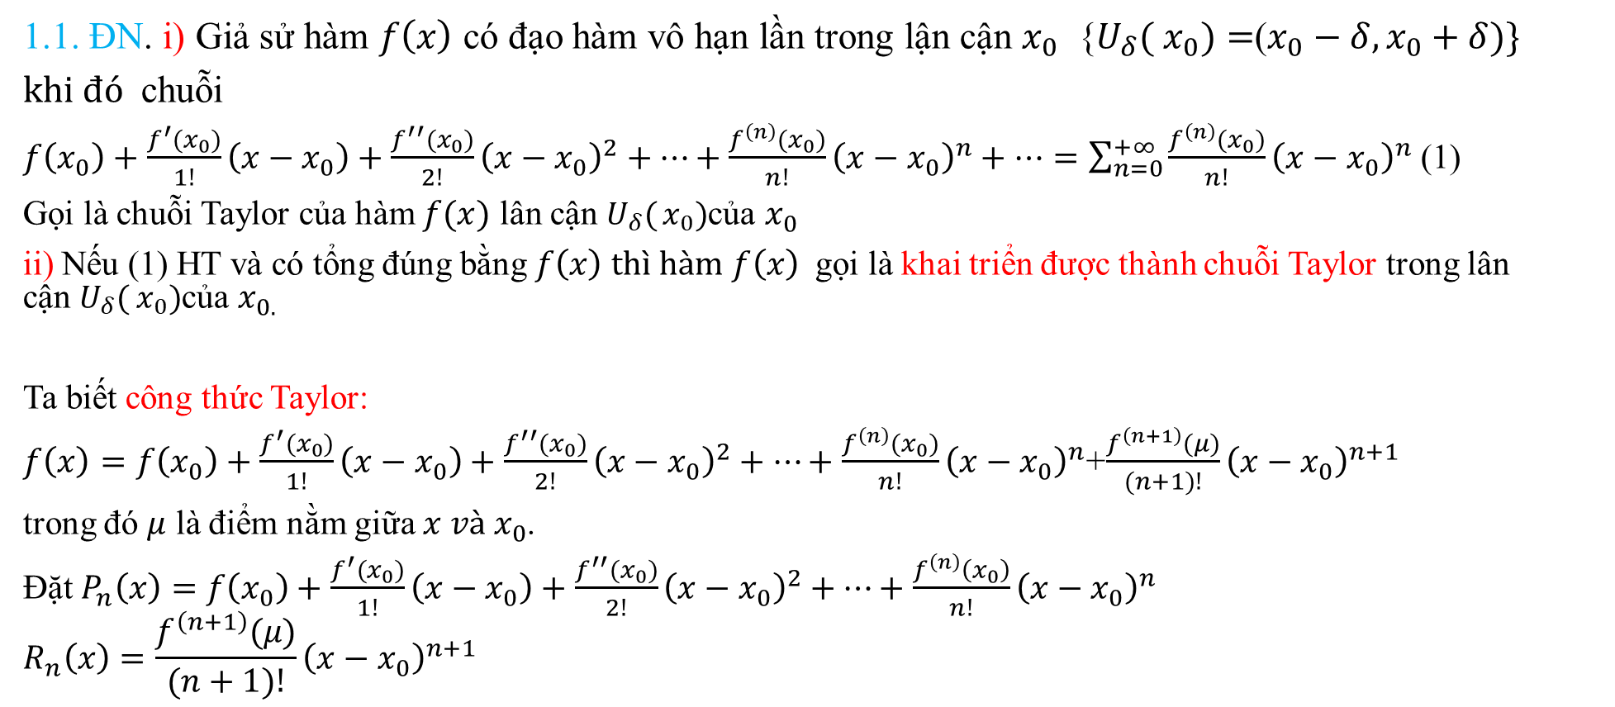
$4. Chuỗi Taylor, chuỗi Maclaurent 1. Chuỗi Taylor
1.1. ĐN. i) Giả sử hàm $f\left(x\right)$ có đạo hàm vô hạn lần trong lận cận $x_{0}$ {$U_{δ}($ $x_{0})=$($x_{0}−δ,x_{0}+δ)\}$
$khi đó$ chuỗi
$f\left(x_{0}\right)+\frac{f^{′}(x_{0})}{1!}\left(x−x_{0}\right)+\frac{f^{′′}(x_{0})}{2!}{\left(x−x_{0}\right)}^{2}+⋯+\frac{f^{\left(n\right)}(x_{0})}{n!}{\left(x−x_{0}\right)}^{n}+⋯=\sum_{n=0}^{+∞}{\frac{f^{\left(n\right)}(x_{0})}{n!}{\left(x−x_{0}\right)}^{n}}$ (1)
Gọi là chuỗi Taylor của hàm $f(x)$ lân cận${ U}_{δ}($ $x_{0})$của $x_{0}$
ii) Nếu (1) HT và có tổng đúng bằng $f\left(x\right) thì hàm$ $f\left(x\right)$ gọi là khai triển được thành chuỗi Taylor trong lân cận${ U}_{δ}($ $x_{0})$của $x_{0.}$
Ta biết công thức Taylor:
$f\left(x\right)=f\left(x_{0}\right)+\frac{f^{′}(x_{0})}{1!}\left(x−x_{0}\right)+\frac{f^{′′}(x_{0})}{2!}{\left(x−x_{0}\right)}^{2}+⋯+\frac{f^{\left(n\right)}(x_{0})}{n!}{\left(x−x_{0}\right)}^{n}$+$\frac{f^{\left(n+1\right)}(μ)}{(n+1)!}{\left(x−x_{0}\right)}^{n+1}$
trong đó $μ$ là điểm nằm giữa $x và x_{0}$.
Đặt${ P}_{n}\left(x\right)=f\left(x_{0}\right)+\frac{f^{′}(x_{0})}{1!}\left(x−x_{0}\right)+\frac{f^{′′}(x_{0})}{2!}{\left(x−x_{0}\right)}^{2}+⋯+\frac{f^{\left(n\right)}\left(x_{0}\right)}{n!}{\left(x−x_{0}\right)}^{n}$
$$R_{n}\left(x\right)=\frac{f^{\left(n+1\right)}(μ)}{(n+1)!}{\left(x−x_{0}\right)}^{n+1}$$

Slide 5
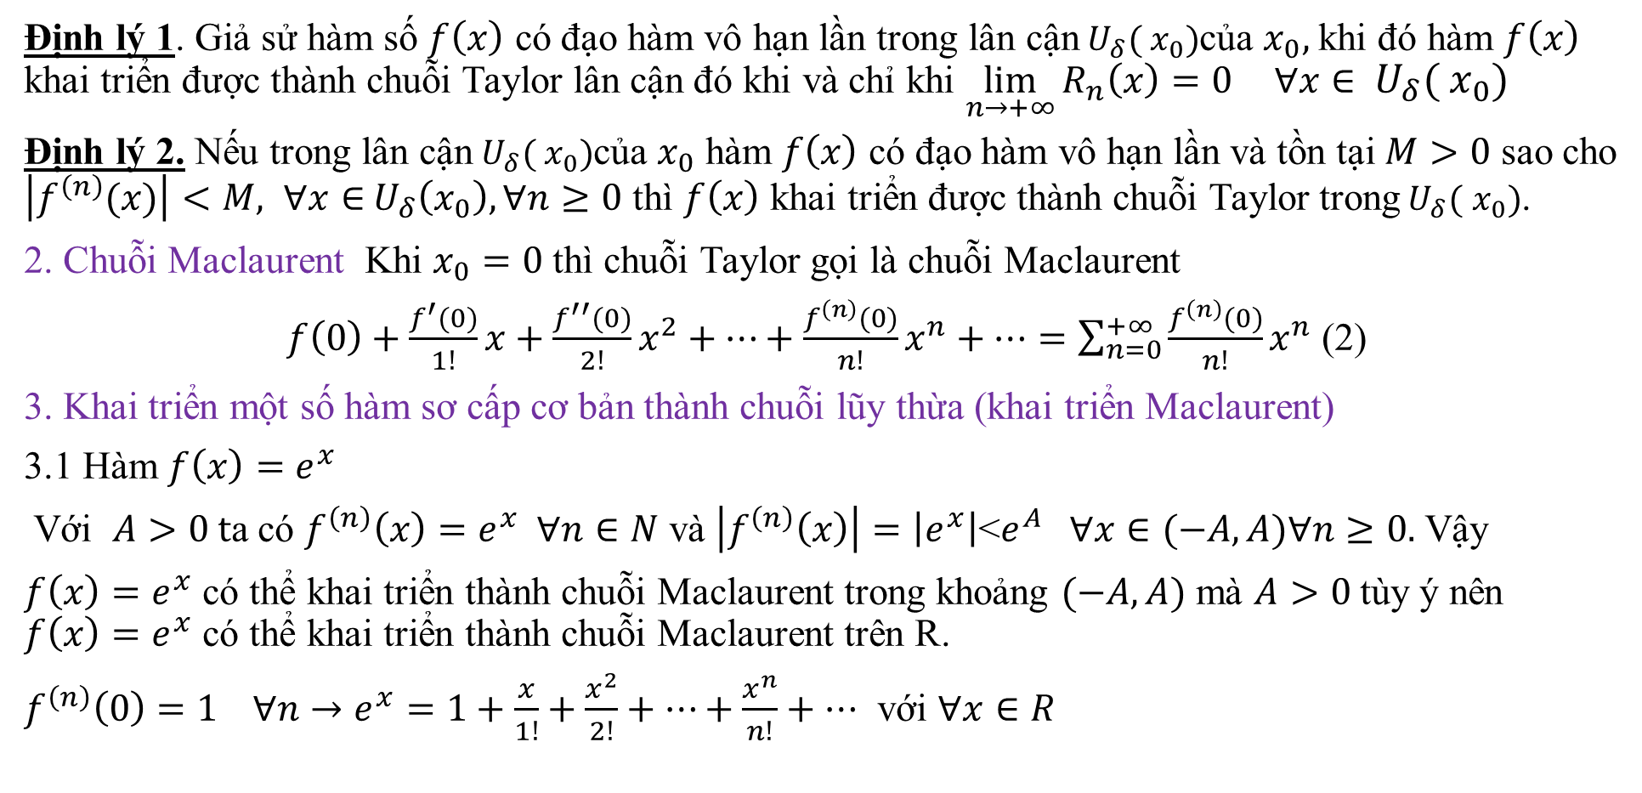
1.2 Điều kiện khai triển được thành chuỗi Taylor
Định lý 1. Giả sử hàm số $f\left(x\right)$ có đạo hàm vô hạn lần trong lân cận${ U}_{δ}($ $x_{0})$của $x_{0},$khi đó hàm $f\left(x\right)$ khai triển được thành chuỗi Taylor lân cận đó khi và chỉ khi $\lim_{n→+∞}{R_{n}\left(x\right)=0} ∀x∈$ ${ U}_{δ}($ $x_{0})$
Định lý 2. Nếu trong lân cận${ U}_{δ}($ $x_{0})$của $x_{0}$ hàm $f\left(x\right)$ có đạo hàm vô hạn lần và tồn tại $M>0$ sao cho $\left|f^{\left(n\right)}(x)\right|<M, ∀x∈$ $U_{δ}\left(x_{0}\right), ∀n≥0$ thì $f\left(x\right)$ khai triển được thành chuỗi Taylor trong${ U}_{δ}($ $x_{0})$.
2. Chuỗi Maclaurent Khi $x_{0}=0$ thì chuỗi Taylor gọi là chuỗi Maclaurent
$f\left(0\right)+\frac{f^{′}(0)}{1!}x+\frac{f^{′′}(0)}{2!}x^{2}+⋯+\frac{f^{\left(n\right)}(0)}{n!}x^{n}+⋯=\sum_{n=0}^{+∞}{\frac{f^{\left(n\right)}(0)}{n!}x^{n}}$ (2)
3. Khai triển một số hàm sơ cấp cơ bản thành chuỗi lũy thừa (khai triển Maclaurent)
3.1 Hàm $f\left(x\right)=e^{x}$
Với $A>0 t$a có $f^{\left(n\right)}\left(x\right)=e^{x} ∀n∈N$ và $\left|f^{\left(n\right)}\left(x\right)\right|=\left|e^{x}\right|$<$e^{A} ∀x∈(−A,A)∀n≥0.$ Vậy
$f\left(x\right)=e^{x}$ có thể khai triển thành chuỗi Maclaurent trong khoảng $(−A,A)$ mà $A>0$ tùy ý nên $f\left(x\right)=e^{x}$ có thể khai triển thành chuỗi Maclaurent trên R.
$f^{\left(n\right)}\left(0\right)=1 ∀n→e^{x}=1+\frac{x}{1!}+\frac{x^{2}}{2!}+⋯+\frac{x^{n}}{n!}+⋯$ với $∀x∈R$

Slide 6
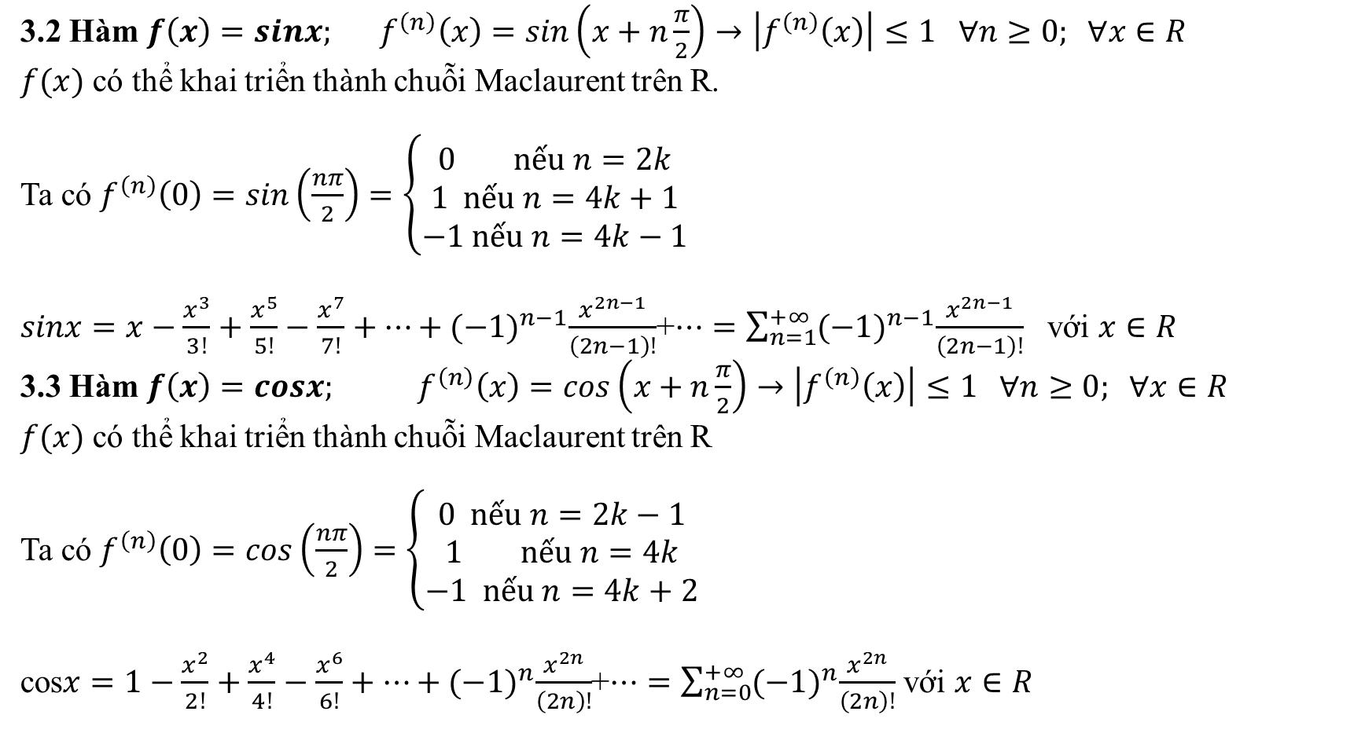
3. Khai triển một số hàm sơ cấp cơ bản thành chuỗi lũy thừa (tiếp)
3.2 Hàm $f\left(x\right)=sinx; f^{\left(n\right)}\left(x\right)=sin\left(x+n\frac{π}{2}\right)→\left|f^{\left(n\right)}\left(x\right)\right|≤1 ∀n≥0; ∀x∈R$
$f(x)$ có thể khai triển thành chuỗi Maclaurent trên R.
Ta có $f^{\left(n\right)}\left(0\right)=sin\left(\frac{nπ}{2}\right)=\left\{\begin{aligned}0 nếu n=2k \\ 1 nếu n=4k+1 \\ −1 nếu n=4k−1\end{aligned}\right.$
$sinx=x−\frac{x^{3}}{3!}+\frac{x^{5}}{5!}−\frac{x^{7}}{7!}+⋯+{(−1)}^{n−1}\frac{x^{2n−1}}{\left(2n−1\right)!}$+$⋯=\sum_{n=1}^{+∞}{{(−1)}^{n−1}\frac{x^{2n−1}}{\left(2n−1\right)!}}$ với $x∈R$
3.3 Hàm $f\left(x\right)=cosx; f^{\left(n\right)}\left(x\right)=cos\left(x+n\frac{π}{2}\right)→\left|f^{\left(n\right)}\left(x\right)\right|≤1 ∀n≥0; ∀x∈R$
$f(x)$ có thể khai triển thành chuỗi Maclaurent trên R
Ta có $f^{\left(n\right)}\left(0\right)=cos\left(\frac{nπ}{2}\right)=\left\{\begin{aligned}0 nếu n=2k−1 \\ 1 nếu n=4k \\ −1 nếu n=4k+2\end{aligned}\right.$
cos$x=1−\frac{x^{2}}{2!}+\frac{x^{4}}{4!}−\frac{x^{6}}{6!}+⋯+{(−1)}^{n}\frac{x^{2n}}{\left(2n\right)!}$+$⋯=\sum_{n=0}^{+∞}{{(−1)}^{n}\frac{x^{2n}}{\left(2n\right)!}}$ với $x∈R$

Slide 7
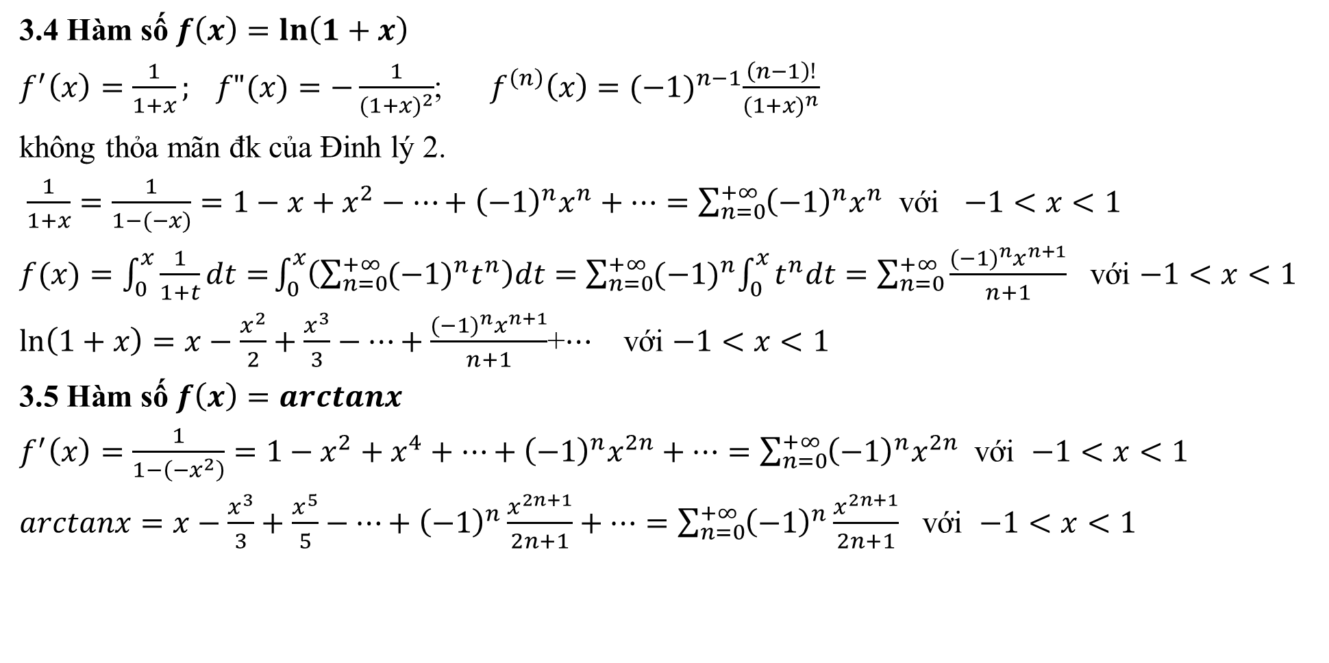
3. Khai triển một số hàm sơ cấp cơ bản thành chuỗi lũy thừa (tiếp)
3.4 Hàm số $f\left(x\right)=\ln\left(1+x\right)$
$f^{′}\left(x\right)=\frac{1}{1+x}; f"(x)=−\frac{1}{{(1+x)}^{2}}$; $f^{\left(n\right)}\left(x\right)={(−1)}^{n−1}\frac{\left(n−1\right)!}{{(1+x)}^{n}}$
không thỏa mãn đk của Đinh lý 2.
$\frac{1}{1+x}=\frac{1}{1−(−x)}=1−x+x^{2}−⋯+{\left(−1\right)}^{n}x^{n}+⋯=\sum_{n=0}^{+∞}{{\left(−1\right)}^{n}x^{n}}$ với $−1<x<1$
$f(x)=\int_{0}^{x}{\frac{1}{1+t}dt=}\int_{0}^{x}{\left(\sum_{n=0}^{+∞}{{(−1)}^{n}t^{n}}\right)dt=\sum_{n=0}^{+∞}{{(−1)}^{n}\int_{0}^{x}{t^{n}dt=\sum_{n=0}^{+∞}{\frac{{(−1)}^{n}x^{n+1}}{n+1}}}}}$ với $−1<x<1$
$\ln\left(1+x\right)=x−\frac{x^{2}}{2}+\frac{x^{3}}{3}−⋯+\frac{{(−1)}^{n}x^{n+1}}{n+1}$+$⋯$ với $−1<x<1$
3.5 Hàm số $f\left(x\right)=arctanx$
$f^{′}\left(x\right)=\frac{1}{1−\left(−x^{2}\right)}=1−x^{2}+x^{4}+⋯+{\left(−1\right)}^{n}x^{2n}+⋯=\sum_{n=0}^{+∞}{{\left(−1\right)}^{n}x^{2n}}$ với $−1<x<1$
$arctanx=x−\frac{x^{3}}{3}+\frac{x^{5}}{5}−⋯+{\left(−1\right)}^{n}\frac{x^{2n+1}}{2n+1}+⋯=\sum_{n=0}^{+∞}{{\left(−1\right)}^{n}\frac{x^{2n+1}}{2n+1}}$ với $−1<x<1$

Slide 8
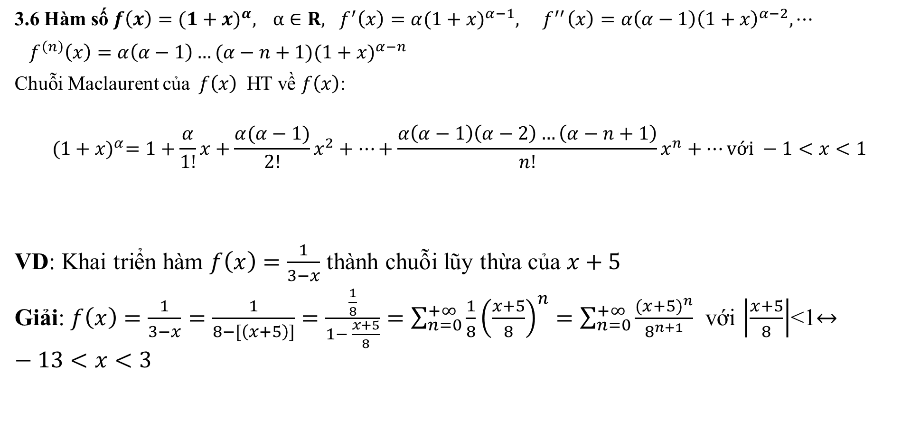
3. Khai triển một số hàm sơ cấp cơ bản thành chuỗi lũy thừa (tiếp)
3.6 Hàm số $f\left(x\right)={(1+x)}^{α},$ $α∈R,$ $f^{′}\left(x\right)=α{(1+x)}^{α−1}, { f}^{′′}\left(x\right)=α\left(α−1\right){\left(1+x\right)}^{α−2},⋯$
$f^{\left(n\right)}\left(x\right)=α\left(α−1\right)…(α−n+1){(1+x)}^{α−n}$
Chuỗi Maclaurent của$f\left(x\right)$HT về $f\left(x\right)$:
$${(1+x)}^{α}=1+\frac{α}{1!}x+\frac{α(α−1)}{2!}x^{2}+⋯+\frac{α\left(α−1\right)\left(α−2\right)…\left(α−n+1\right)}{n!}x^{n}+…với −1<x<1$$
VD: Khai triển hàm $f\left(x\right)=\frac{1}{3−x}$ thành chuỗi lũy thừa của $x+5$
Giải: $f\left(x\right)=\frac{1}{3−x}=\frac{1}{8−[\left(x+5\right)]}=\frac{\frac{1}{8}}{1− \frac{x+5}{8}}=\sum_{n=0}^{+∞}{\frac{1}{8}{\left(\frac{x+5}{8}\right)}^{n}=\sum_{n=0}^{+∞}{\frac{{(x+5)}^{n}}{8^{n+1}}}}$ với $\left|\frac{x+5}{8}\right|$<1$↔−13<x<3$

Slide 9
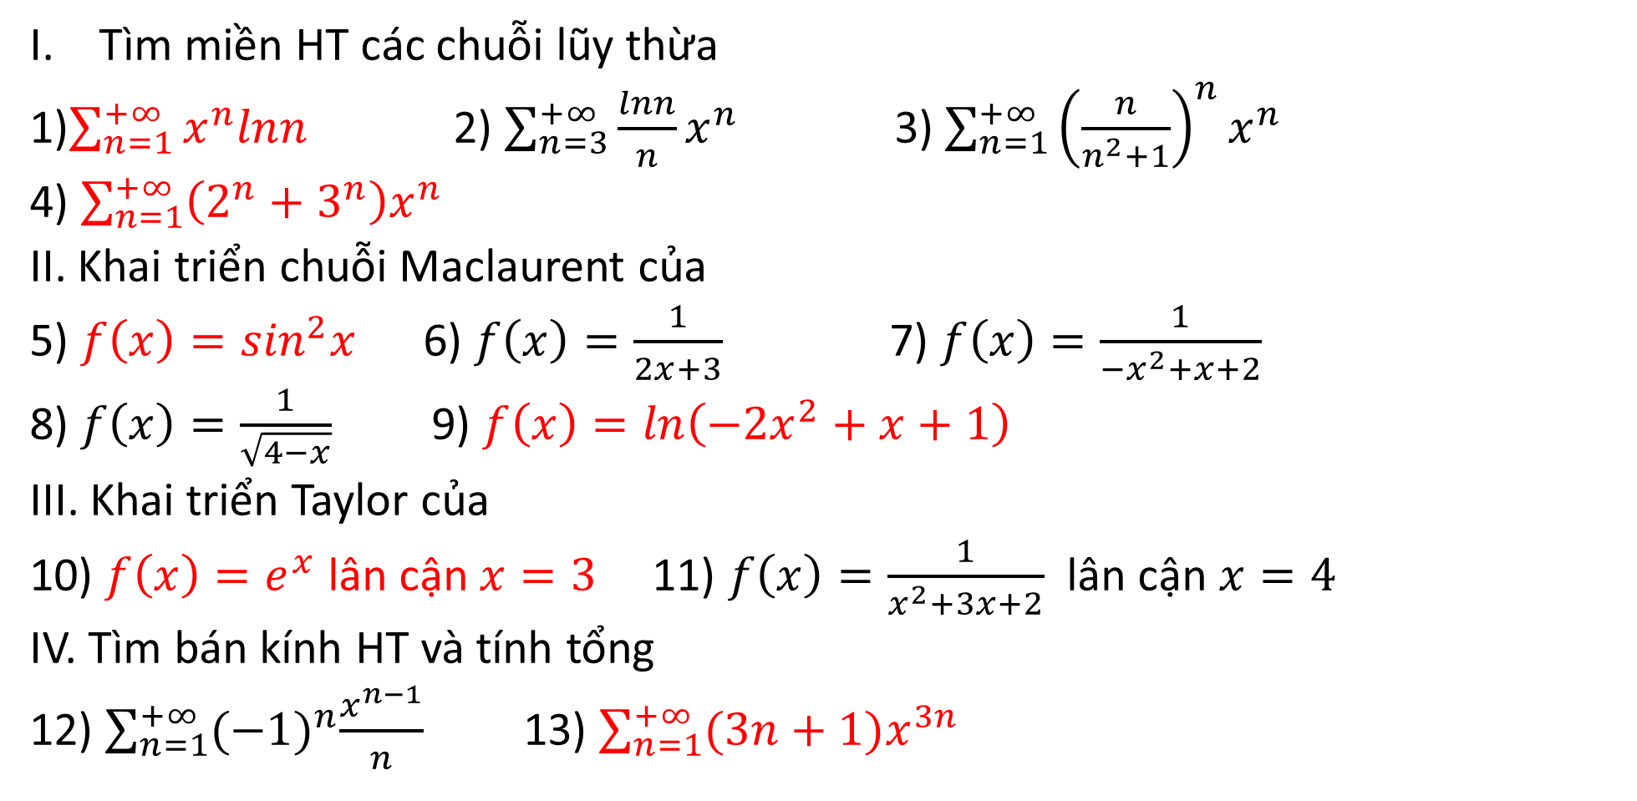
Các VD về chuỗi lũy thừa
I. Tìm miền HT các chuỗi lũy thừa
1)$\sum_{n=1}^{+∞}{x^{n}lnn}$ 2) $\sum_{n=3}^{+∞}{\frac{lnn}{n}}x^{n}$ 3) $\sum_{n=1}^{+∞}{{\left(\frac{n}{n^{2}+1}\right)}^{n}x^{n}}$
4) $\sum_{n=1}^{+∞}{\left(2^{n}+3^{n}\right)x^{n}}$
II. Khai triển chuỗi Maclaurent của
5) $f\left(x\right)=\sin^{2}x$ 6) $f\left(x\right)=\frac{1}{2x+3}$ 7) $f\left(x\right)=\frac{1}{−x^{2}+x+2}$
8) $f\left(x\right)=\frac{1}{\sqrt{4−x}}$ 9) $f\left(x\right)=ln\left({−2x}^{2}+x+1\right)$
III. Khai triển Taylor của
10) $f\left(x\right)=e^{x}$ lân cận $x=3$ 11) $f\left(x\right)=\frac{1}{x^{2}+3x+2}$ lân cận $x=4$
IV. Tìm bán kính HT và tính tổng
12) $\sum_{n=1}^{+∞}{{(−1)}^{n}\frac{x^{n−1}}{n}}$ 13) $\sum_{n=1}^{+∞}{(3n+1)x^{3n}}$

Slide 10

Lời giải bài 1. $\sum_{n=1}^{+∞}{x^{n}lnn}$
Ta có $\lim_{x→+∞}\frac{ln⁡(x+1)}{lnx}=\lim_{x→+∞}\frac{x}{x+1}=$1
$\lim_{n→+∞}\left|\frac{u_{n+1}(x)}{u_{n}(x)}\right|=\lim_{n→+∞}\left|\frac{x^{n+1}}{ln⁡n}\frac{ln⁡(n+1)}{x^{n}}\right|=\left|x\right|<1 .$
$x=1→\sum_{n=1}^{+∞}{lnn}$ FK vì$\lim_{n→+∞}lnn=∞$
$x=−1→\sum_{n=1}^{+∞}{{(−1)}^{n}ln}$n FK như trên
Miền HT: -1<x<1

Slide 11
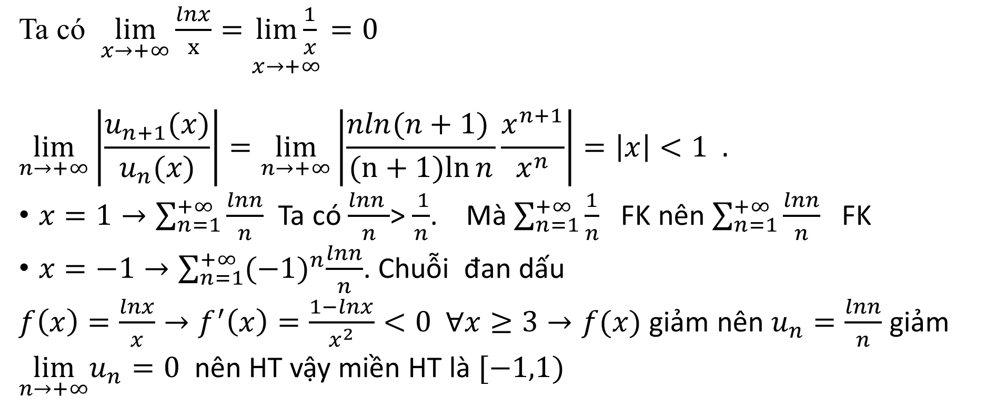

Lời giải bài 2. $\sum_{n=3}^{+∞}{\frac{lnn}{n}}x^{n}$
Ta có $\lim_{x→+∞}\frac{lnx}{x}=\underset{x→+∞}{lim\frac{1}{x}}=0$
$$\lim_{n→+∞}\left|\frac{u_{n+1}(x)}{u_{n}(x)}\right|=\lim_{n→+∞}\left|\frac{nln(n+1) }{(n+1)ln⁡n}\frac{x^{n+1}}{x^{n}}\right|=\left|x\right|<1 .$$
$x=1→\sum_{n=1}^{+∞}{\frac{lnn}{n}}$ Ta có $\frac{lnn }{n}$> $\frac{ 1}{n}$. Mà $\sum_{n=1}^{+∞}{\frac{1}{n}}$ FK nên $\sum_{n=1}^{+∞}{\frac{lnn}{n}}$ FK
$x=−1→\sum_{n=1}^{+∞}{{(−1)}^{n}\frac{lnn}{n}}$. Chuỗi đan dấu
$f\left(x\right)=\frac{lnx}{x}→f^{′}\left(x\right)=\frac{1−lnx}{x^{2}}<0 ∀x≥3→f(x)$ giảm nên $u_{n}=\frac{lnn}{n}$ giảm
$\lim_{n→+∞}u_{n}=0$ nên HT vậy miền HT là $[−1,1)$

Slide 12

Lời giải bài 3. $\sum_{n=1}^{+∞}{{\left(\frac{n}{n^{2}+1}\right)}^{n}x^{n}}$
$\lim_{n→+∞}\sqrt[n]{\left|u_{n}(x)\right|}$ $\underset{n→+∞}{=lim}\sqrt[n]{\left|{\left(\frac{n}{n^{2}+1}\right)}^{n}x^{n}\right|}\underset{n→+∞}{=lim\frac{n}{n^{2}+1}\left|x\right|=0}→$ HT$→$Miền HT $(−∞,+∞)$
$$=$$

Slide 13
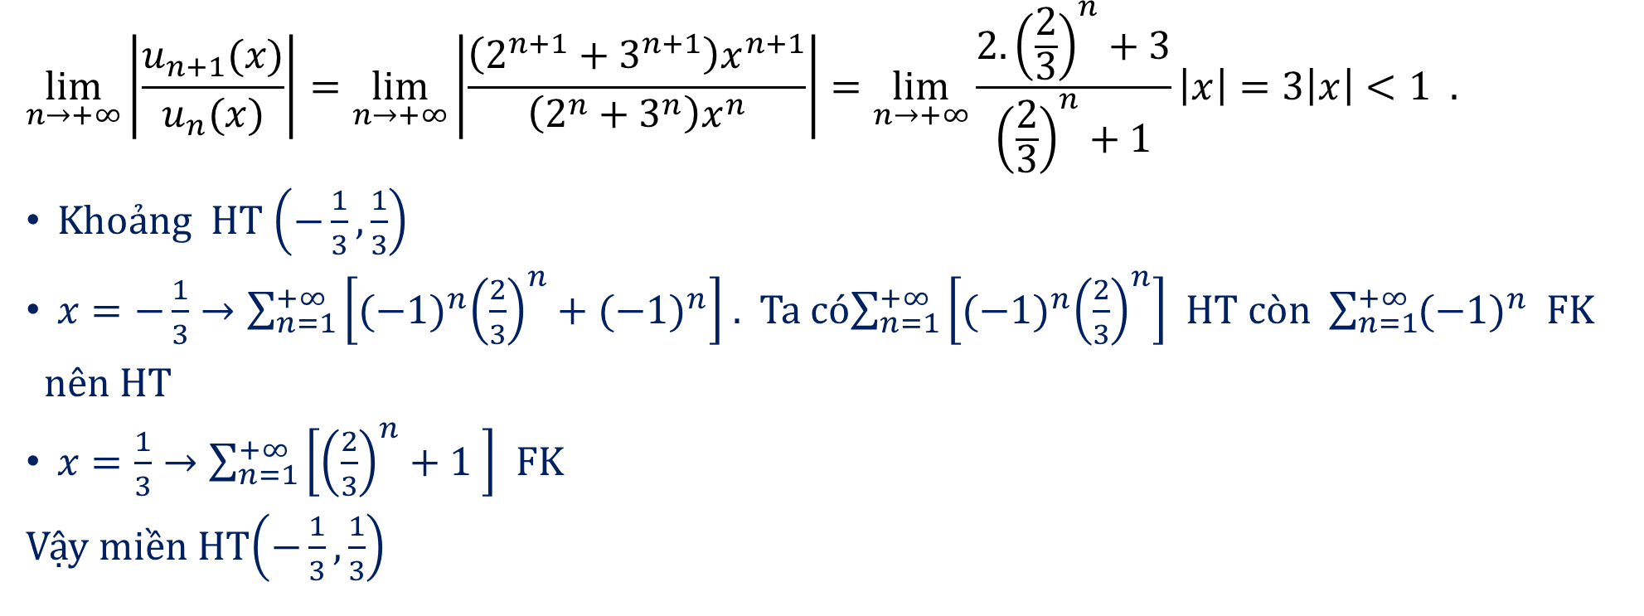

Lời giải bài 4. $\sum_{n=1}^{+∞}{\left(2^{n}+3^{n}\right)x^{n}}$
$$\lim_{n→+∞}\left|\frac{u_{n+1}(x)}{u_{n}(x)}\right|=\lim_{n→+∞}\left|\frac{\left(2^{n+1}+3^{n+1}\right)x^{n+1}}{\left(2^{n}+3^{n}\right)x^{n}}\right|=\lim_{n→+∞}\frac{{2.\left(\frac{2}{3}\right)}^{n}+3}{{\left(\frac{2}{3}\right)}^{n}+1}\left|x\right|=3\left|x\right|<1 .$$
Khoảng HT $\left(−\frac{1}{3},\frac{1}{3}\right)$
$x=−\frac{1}{3}→\sum_{n=1}^{+∞}{\left[{(−1)}^{n}{\left(\frac{2}{3}\right)}^{n}+{(−1)}^{n}\right]}$ . Ta có$\sum_{n=1}^{+∞}{\left[{(−1)}^{n}{\left(\frac{2}{3}\right)}^{n}\right]}$ HT còn $\sum_{n=1}^{+∞}{{(−1)}^{n}}$ FK
nên HT
$x=\frac{1}{3}→\sum_{n=1}^{+∞}{\left[{\left(\frac{2}{3}\right)}^{n}+1 \right]}$ FK
Vậy miền HT$\left(−\frac{1}{3},\frac{1}{3}\right)$

Slide 14


Lời giải bài 5 . Khai triển Maclaurent $f\left(x\right)=\sin^{2}x$
$$f\left(x\right)=\frac{1−cos2x}{2}=\frac{1}{2}−\frac{1}{2}\sum_{n=0}^{+∞}{{\left(−1\right)}^{n}\frac{{\left(2x\right)}^{n}}{n!}=}\frac{1}{2}+\sum_{n=0}^{+∞}{{(−1)}^{n+1}2^{n−1}\frac{{(x)}^{n}}{n!}}$$

Slide 15

Lời giải bài 6 . Khai triển Maclaurent $f\left(x\right)=\frac{1}{2x+3}$
$$f\left(x\right)=\frac{1}{2x+3}=\frac{1}{3}.\frac{1}{1+\frac{2}{3}x}=\frac{1}{1−\left(−\frac{2}{3}x\right)}=\sum_{n=0}^{+∞}{{\left(−\frac{2}{3}x\right)}^{n}}=\sum_{n=0}^{+∞}{{(−1)}^{n}\frac{2^{n}}{3^{n}}x^{n}}$$
Với $\left|\frac{2}{3}x\right|<1↔\left|x\right|<\frac{3}{2}$

Slide 16
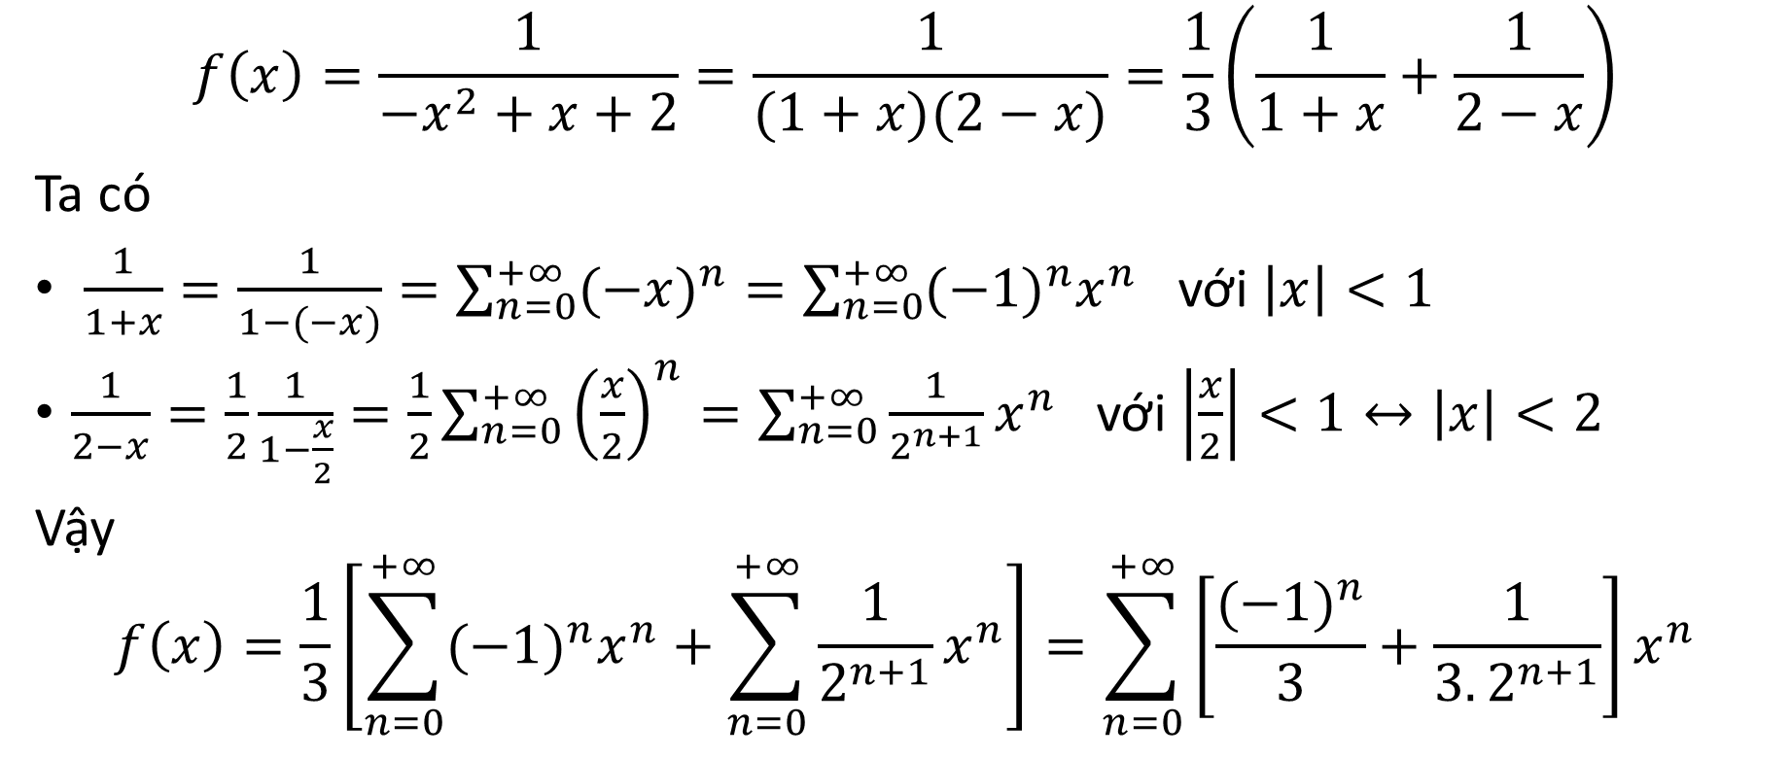

Lời giải bài 7 . Khai triển Maclaurent $f\left(x\right)=\frac{1}{−x^{2}+x+2}$
$$f\left(x\right)=\frac{1}{−x^{2}+x+2}=\frac{1}{(1+x)(2−x)}=\frac{1}{3}\left(\frac{1}{1+x}+\frac{1}{2−x}\right)$$
Ta có
$\frac{1}{1+x}=\frac{1}{1−(−x)}=\sum_{n=0}^{+∞}{{(−x)}^{n}}=\sum_{n=0}^{+∞}{{(−1)}^{n}x^{n}}$ với $\left|x\right|<1$
$\frac{1}{2−x}=\frac{1}{2}\frac{1}{1−\frac{x}{2}}=\frac{1}{2}\sum_{n=0}^{+∞}{{\left(\frac{x}{2}\right)}^{n}=\sum_{n=0}^{+∞}{\frac{1}{2^{n+1}}x^{n}}}$ với $\left|\frac{x}{2}\right|<1↔\left|x\right|<2$
Vậy
$$f\left(x\right)=\frac{1}{3}\left[\sum_{n=0}^{+∞}{{(−1)}^{n}x^{n}}+\sum_{n=0}^{+∞}{\frac{1}{2^{n+1}}x^{n}}\right]=\sum_{n=0}^{+∞}{\left[\frac{{(−1)}^{n}}{3}+\frac{1}{3.2^{n+1}}\right]x^{n}}$$

Slide 17
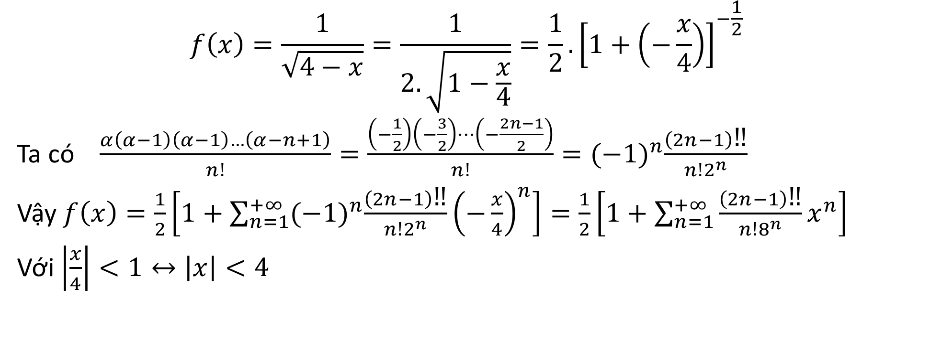
Lời giải bài 8 . Khai triển Maclaurent $f\left(x\right)=\frac{1}{\sqrt{4−x}}$
$$f\left(x\right)=\frac{1}{\sqrt{4−x}}=\frac{1}{2.\sqrt{1−\frac{x}{4}}}=\frac{1}{2}.{\left[1+\left(−\frac{x}{4}\right)\right]}^{−\frac{1}{2}}$$
Ta có $\frac{α\left(α−1\right)\left(α−1\right)…\left(α−n+1\right)}{n!}=\frac{\left(−\frac{1}{2}\right)\left(−\frac{3}{2}\right)⋯\left(−\frac{2n−1}{2}\right)}{n!}={(−1)}^{n}\frac{\left(2n−1\right)‼}{n!2^{n}}$
Vậy $f\left(x\right)=\frac{1}{2}\left[1+\sum_{n=1}^{+∞}{{(−1)}^{n}\frac{\left(2n−1\right)‼}{n!2^{n}}{\left(−\frac{x}{4}\right)}^{n}}\right]=\frac{1}{2}\left[1+\sum_{n=1}^{+∞}{\frac{\left(2n−1\right)‼}{n!8^{n}}x^{n}}\right]$
Với $\left|\frac{x}{4}\right|<1↔\left|x\right|<4$

Slide 18

Lời giải bài 9 . Khai triển Maclaurent $f\left(x\right)=ln\left({−2x}^{2}+x+1\right)$
Miền xác định $−\frac{1}{2}<x<1→\ln\left({−2x}^{2}+x+1\right)=ln\left[\left(1−x\right)\left(2x+1\right)\right]$
$$=ln\left(1−x\right)+\ln\left(2x+1\right)$$
$=\sum_{n=1}^{+∞}{{(−1)}^{n−1}\frac{{(−x)}^{n}}{n}+\sum_{n=1}^{+∞}{{(−1)}^{n−1}\frac{{(2x)}^{n}}{n}}}$
$=\sum_{n=1}^{+∞}{\frac{−1+{(−1)}^{n−1}2^{n}}{n}x^{n}}$ với $−\frac{1}{2}<x<1$

Slide 19


Lời giải bài 10. Khai triển thành chuỗi Taylor $f\left(x\right)=e^{x}$ lân cận $x=3$
$$f^{\left(n\right)}\left(x\right)=e^{x}→f^{\left(n\right)}\left(3\right)=e^{3}→f\left(x\right)=\sum_{n=0}^{+∞}{\frac{e^{3}}{n!}{(x−3)}^{n}}$$

Slide 20
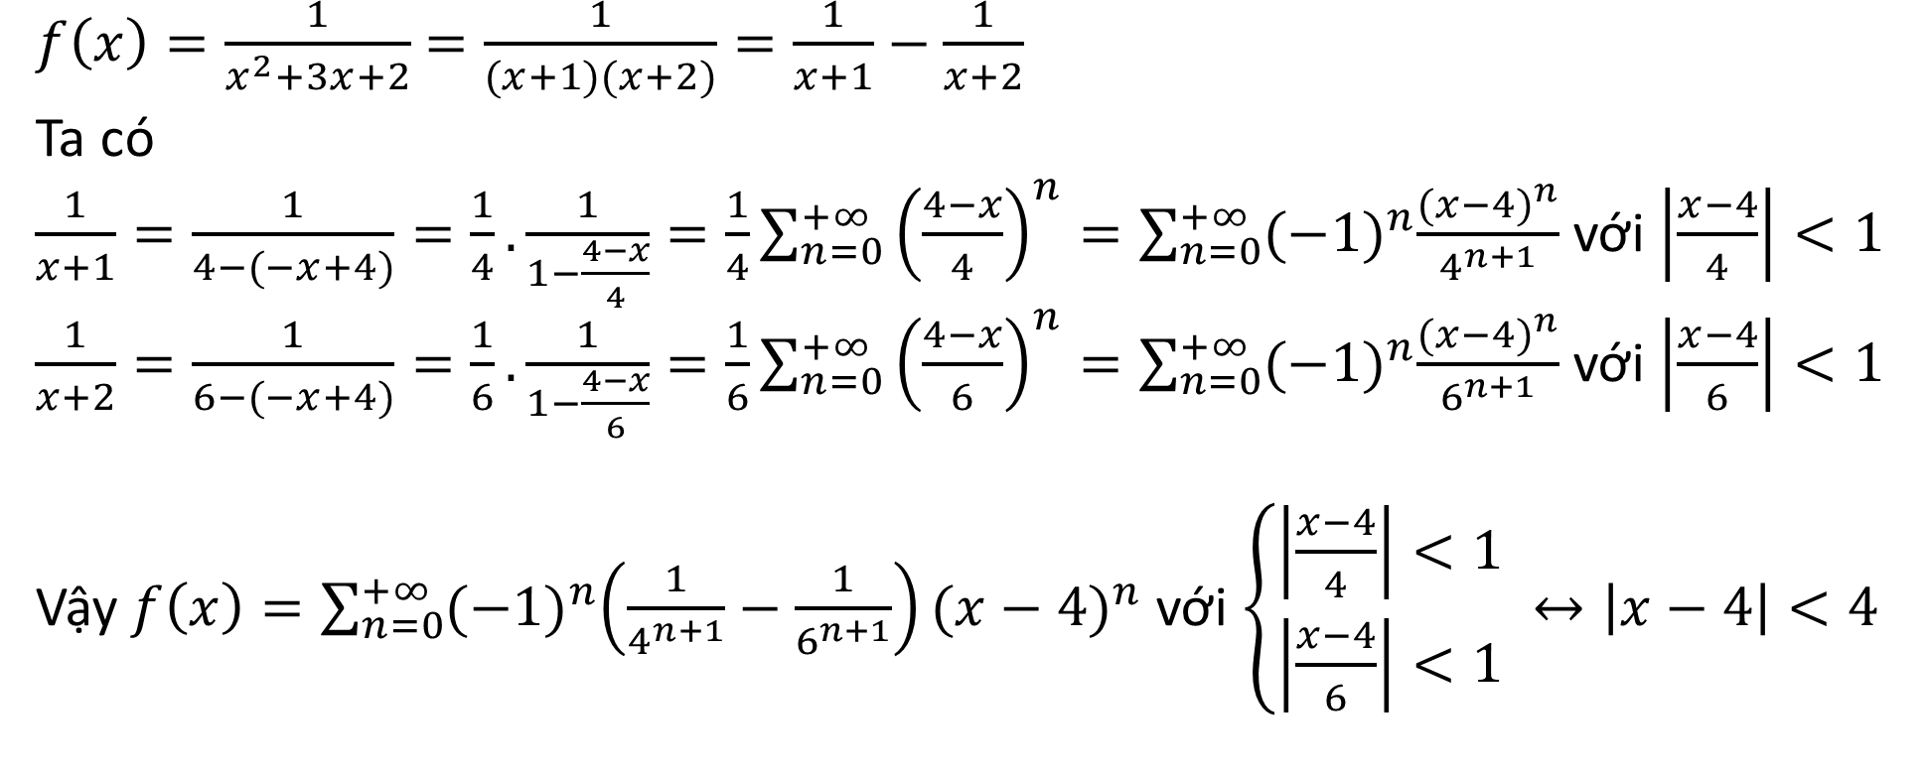

Lời giải bài 11. Khai triển thành chuỗi Taylor $f\left(x\right)=\frac{1}{x^{2}+3x+2}$ lân cận $x=4$
$f\left(x\right)=\frac{1}{x^{2}+3x+2}$ $=\frac{1}{(x+1)(x+2)}=\frac{1}{x+1}−\frac{1}{x+2}$
Ta có
$\frac{1}{x+1}=\frac{1}{4−(−x+4)}=\frac{1}{4}.\frac{1}{1−\frac{4−x}{4}}=\frac{1}{4}\sum_{n=0}^{+∞}{{\left(\frac{4−x}{4}\right)}^{n}=\sum_{n=0}^{+∞}{{(−1)}^{n}\frac{{(x−4)}^{n}}{4^{n+1}}}}$ với $\left|\frac{x−4}{4}\right|<1$
$\frac{1}{x+2}=\frac{1}{6−(−x+4)}=\frac{1}{6}.\frac{1}{1−\frac{4−x}{6}}=\frac{1}{6}\sum_{n=0}^{+∞}{{\left(\frac{4−x}{6}\right)}^{n}=\sum_{n=0}^{+∞}{{(−1)}^{n}\frac{{(x−4)}^{n}}{6^{n+1}}}}$ với $\left|\frac{x−4}{6}\right|<1$
Vậy $f\left(x\right)=\sum_{n=0}^{+∞}{{(−1)}^{n}\left(\frac{1}{4^{n+1}}−\frac{1}{6^{n+1}}\right){(x−4)}^{n}}$ với $\left\{\begin{matrix}\left|\frac{x−4}{4}\right|<1 \\ \left|\frac{x−4}{6}\right|<1\end{matrix} \right.↔\left|x−4\right|<4$

Slide 21
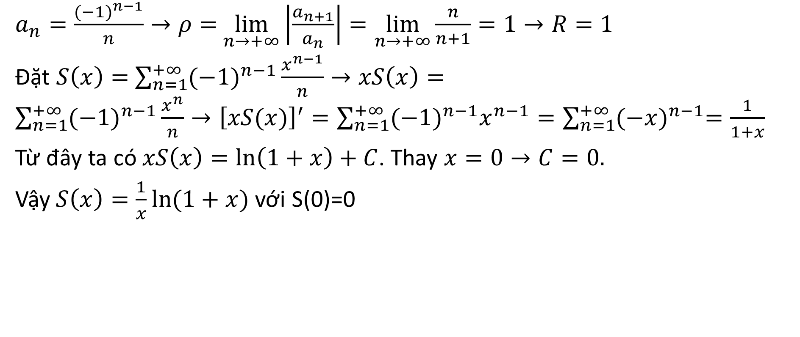

Lời giải bài 12. Tìm bán kính HT và tính tổng $\sum_{n=1}^{+∞}{{(−1)}^{n−1}\frac{x^{n−1}}{n}}$
$a_{n}=\frac{{(−1)}^{n−1}}{n}→ρ=$ $\lim_{n→+∞}\left|\frac{a_{n+1}}{a_{n}}\right|=\lim_{n→+∞}\frac{n}{n+1}=1→R=1$
Đặt $S\left(x\right)=$ $\sum_{n=1}^{+∞}{{(−1)}^{n−1 }\frac{x^{n−1}}{n}}→xS\left(x\right)=\sum_{n=1}^{+∞}{{(−1)}^{n−1 }\frac{x^{n}}{n}→{\left[xS(x)\right]}^{′}=\sum_{n=1}^{+∞}{{(−1)}^{n−1}x^{n−1}=\sum_{n=1}^{+∞}{{(−x)}^{n−1}=\frac{1}{1+x}}}}$
Từ đây ta có $xS\left(x\right)=\ln\left(1+x\right)+C$. Thay $x=0→C=0.$
Vậy $S\left(x\right)=\frac{1}{x}ln⁡(1+x)$ với S(0)=0

Slide 22
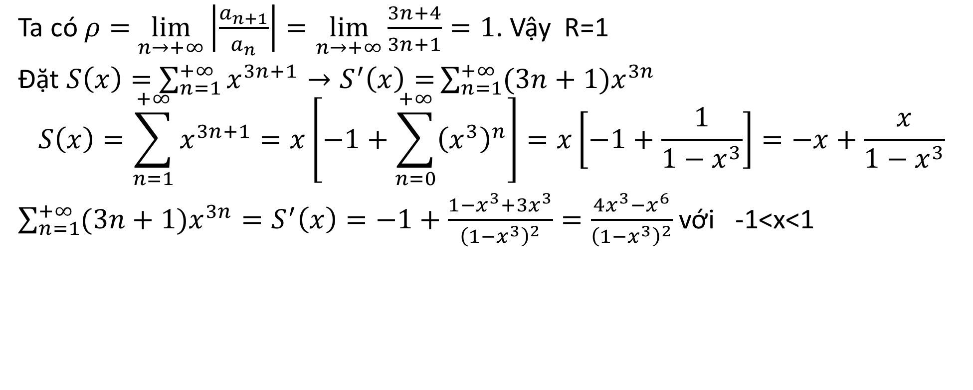

Lời giải bài 13. Tìm bán kính HT và tính tổng $\sum_{n=1}^{+∞}{(3n+1)x^{3n}}$
Ta có $ρ=$ $\lim_{n→+∞}\left|\frac{a_{n+1}}{a_{n}}\right|=\lim_{n→+∞}\frac{3n+4}{3n+1}=1$. Vậy R=1
Đặt $S\left(x\right)=$ $\sum_{n=1}^{+∞}{x^{3n+1}→S^{′}\left(x\right)=}\sum_{n=1}^{+∞}{{(3n+1)x}^{3n}}$
$$S\left(x\right)=\sum_{n=1}^{+∞}{x^{3n+1}=x\left[−1+\sum_{n=0}^{+∞}{{\left(x^{3}\right)}^{n}}\right]=x\left[−1+\frac{1}{1−x^{3}}\right]=−x+\frac{x}{1−x^{3}}}$$
$\sum_{n=1}^{+∞}{{(3n+1)x}^{3n}}=S^{′}\left(x\right)=−1+\frac{1−x^{3}+3x^{3}}{{\left(1−x^{3}\right)}^{2}}=\frac{4x^{3}−x^{6}}{{\left(1−x^{3}\right)}^{2}}$ với -1<x<1

